Slide 1
INTRODUCCIÓN A LA CIENCIA DE DATOS · 2026 · 1°C
Trabajo Práctico Integrador
Generación Mundial de Electricidad Renovable
GRUPO 30
DATASET
Carlos Perichón
Our World in Data
Pablo Martín Iturralde
Renewable Electricity Generation
1965 – 2024 · 79 países
~6.500 obs.
Carlos Hall
Nicolás Fernández Olmos
Universidad del Gran Rosario · TUDAI · 2026

Slide 2
ESTRUCTURA DEL TRABAJO
1
Definición y Comprensión del Problema
Dataset
Carlos Perichón
2
Limpieza y Preprocesamiento de Datos
Limpieza
Pablo Martín Iturralde
3
Análisis Exploratorio de Datos
EDA
Carlos Hall
4
Visualización de Datos
Viz.
Nicolás Fernández Olmos
5
Ajustes y Modelos [Pendiente]
Próxima entrega

Slide 3
01
CAPÍTULO
Definición y Comprensión
del Problema
Presenta: Carlos Perichón
UGR · ICD 2026-1C · Grupo 30

Slide 4
El Dataset — Our World in Data
Fuente
¿Por qué este dataset?
Our World in Data / Energy Institute
Transición energética global: debate central en 2026
IA y data centers demandan energía limpia sin precedentes
60 años de historia + 200 países = análisis longitudinal robusto
Variables numéricas listas para EDA y modelado
Diagnóstico concreto: ¿puede Argentina sostener infraestructura de IA?
Período
1965 – 2024
Variables
solar, wind, hydro, other_renewables
Filas
~6.500 obs. (país-año)
Formato
CSV · Licencia CC BY 4.0
Carlos Perichón
Cap. 1

Slide 5
Definición del Problema
¿Alcanza el ritmo de crecimiento renovable para sostener la demanda de IA en 2030–2035?
⚡ Eje Tecnológico
💰 Eje Económico
🌿 Eje Ambiental
Data centers de IA duplicarán consumo eléctrico antes de 2030 (IEA 2024). ¿Hay renovables suficientes?
Países con mayor solar + eólica reducen dependencia de combustibles fósiles y mejoran su balanza energética.
Cumplimiento de compromisos de reducción de emisiones depende del ritmo de transición renovable.
Carlos Perichón
Cap. 1

Slide 6
02
CAPÍTULO
Limpieza y Preprocesamiento
de Datos
Presenta: Pablo Martín Iturralde
UGR · ICD 2026-1C · Grupo 30

Slide 7
Pasos de Limpieza y Transformación
01
Renombrado de columnas
02
Clasificación entity_type
solar_generation → solar
wind_generation → wind
hydro_generation → hydropower
other_renewables_exc_biofuel → other_renewables
Se añadió columna entity_type para distinguir country vs. aggregate (regiones OWID/Energy Institute)
03
Nueva variable total_renewables
04
Filtrado de muestra
total = solar + wind + hydropower + other_renewables
Indicador agregado de capacidad renovable
Período: 2000–2024
Solo: entity_type = country
→ 1.975 obs. (79 países × 25 años)
Pablo Martín Iturralde
Cap. 2

Slide 8
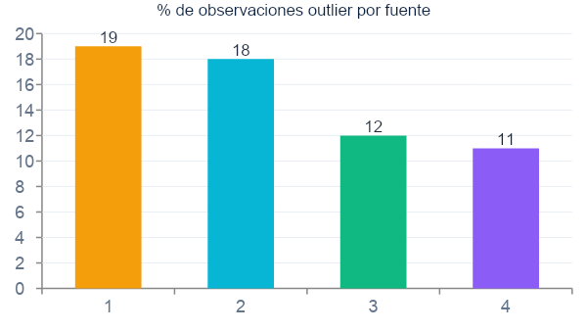
Tratamiento de Outliers — Dataset Final
DATASET FINAL
Filas
1.975
Países
79
Período
2000–2024
Columnas
9
NaN
0
Duplicados
0
Representan países líderes (China, EE.UU., Brasil) que son el núcleo del análisis.
Pablo Martín Iturralde
Cap. 2

Slide 9
03
CAPÍTULO
Análisis Exploratorio
de Datos (EDA)
Presenta: Carlos Hall
UGR · ICD 2026-1C · Grupo 30

Slide 10
Estadísticos Descriptivos Principales
Variable
Media (TWh)
Mediana
Desv. Est.
Asimetría
CV
☀️ Solar
4,95
0,02
31,0
16,0
6,3
💨 Eólica
9,21
0,15
39,6
10,2
4,3
💧 Hidro
38,3
4,50
107
6,6
2,8
🌿 Otras
3,27
0,31
12,5
8,1
3,8
⚡ Total
55,7
7,80
152
7,2
2,7
💡 La media supera hasta ×247 a la mediana (Solar). Los ceros representan ausencia de la tecnología, no errores. La mediana es el estadístico representativo del "país típico".
Carlos Hall
Cap. 3

Slide 11
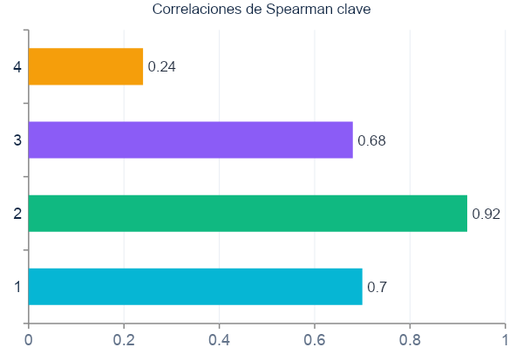
Correlación entre Fuentes Renovables (Spearman)
Solar + Eólica (0,70): forman el bloque 'nuevas renovables'. Países que avanzan en una tienden a avanzar en la otra.
Hidro–Total (0,92): la hidroeléctrica explica casi el ranking completo actual de países. Es la base instalada.
Otras–Eólica (0,68): biomasa y geotermia conviven con matrices renovables ya consolidadas.
Solar–Hidro (0,24): prácticamente independientes. Invertir en solar no depende del potencial hidráulico.
Carlos Hall
Cap. 3

Slide 12
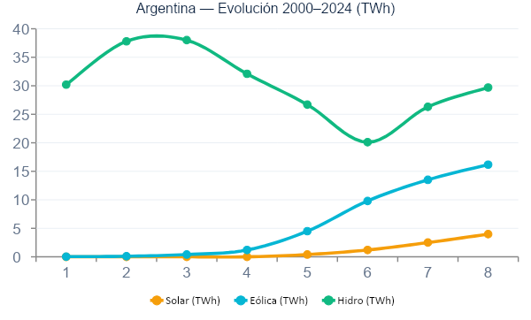
Argentina en el Mapa Global
3,97
TWh Solar
2024
16,2
TWh Eólica
2024
52,4
TWh Total
2024
🇦🇷 52,4 TWh vs. España 156 TWh
(último del top-10 mundial)
Carlos Hall
Cap. 3

Slide 13
04
Visualización
de Datos
CAPÍTULO
Presenta: Nicolás Fernández Olmos
UGR · ICD 2026-1C · Grupo 30

Slide 14
Visualizaciones Desarrolladas
Fig 1
Fig 2
Fig 3
Histograma + KDE
Raincloud por fuente
Solar vs. Eólica + Correlograma
Distribución log10 por fuente. Mediana en rojo. Muestra por qué la mediana > media como estadístico representativo.
Violín + caja + jitter. Concentración del 50% central y extensión de las colas superiores.
Scatter 2024 (79 países, escala log–log) + triángulo Spearman. Argentina con estrella roja.
Fig 4
Fig 5
Mapa Coroplético Plotly ⚡
Dashboard 2×2
Interactivo. Tooltips por país. Escala log10. Se entrega como HTML interactivo separado.
Serie temporal mundial · Top-10 2024 · Composición argentina · Participación relativa Argentina/mundo.
Nicolás Fernández Olmos
Cap. 4

Slide 15
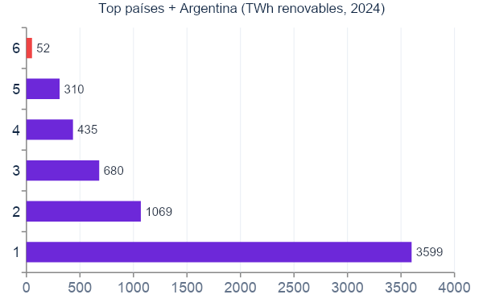
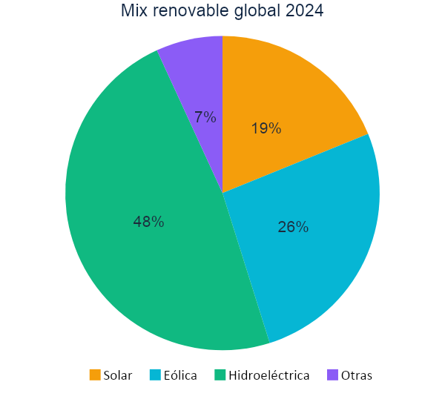
Hallazgos Visuales Clave
Paleta consistente en todos los capítulos:
Solar
Eólica
Hidro
Otras
Total
Nicolás Fernández Olmos
Cap. 4

Slide 16
05
CAPÍTULO
Ajustes y Modelos
⏳ Pendiente de entrega
Contenido previsto:
Ajuste de curvas de crecimiento (regresión lineal, cuadrática, exponencial)
Proyección 2025–2035 bajo distintos escenarios
Posición de Argentina en los modelos predictivos
Métricas de evaluación: R², RMSE, MAE

Slide 17
CONCLUSIONES PARCIALES
🌍
La transición renovable ES robusta: solar ×2.000 y eólica ×80 entre 2000 y 2024.
⚡
Pero está concentrada: 5 países acumulan el 63% de la generación total renovable.
☀️
Solar lidera el crecimiento futuro (Spearman = 0,73 con el año). Es el indicador clave para IA.
💧
Hidroeléctrica domina el ranking actual pero no crece. El futuro es solar + eólica.
🇦🇷
Argentina: 52,4 TWh (2024), creciendo desde 2018. Lejos del top-10 pero con trayectoria.

Slide 18
¡Gracias!
Preguntas y comentarios
Carlos Perichón
Pablo Martín Iturralde
Carlos Hall
Nicolás Fernández Olmos
Cap. 1
Cap. 2
Cap. 3
Cap. 4 + 5
UGR · TUDAI · Introducción a la Ciencia de Datos · Grupo 30 · 2026

